Slide 1
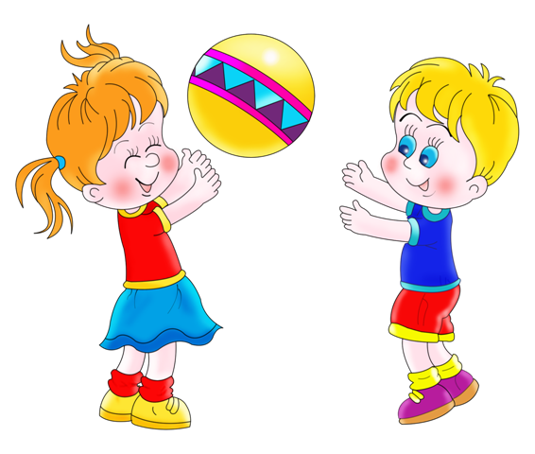

Slide 2
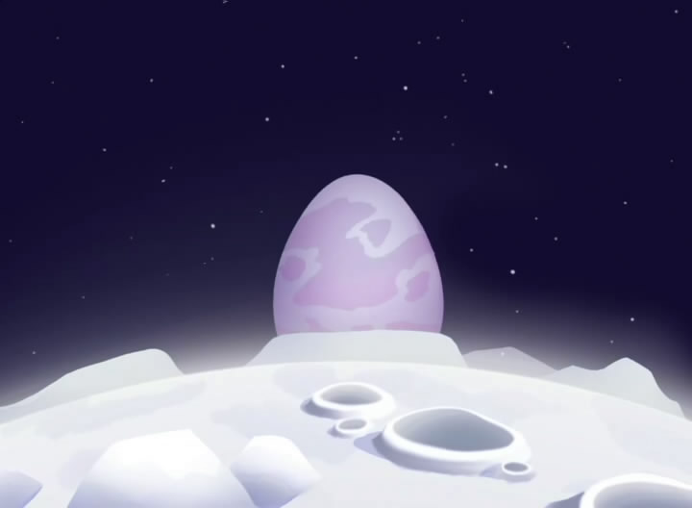
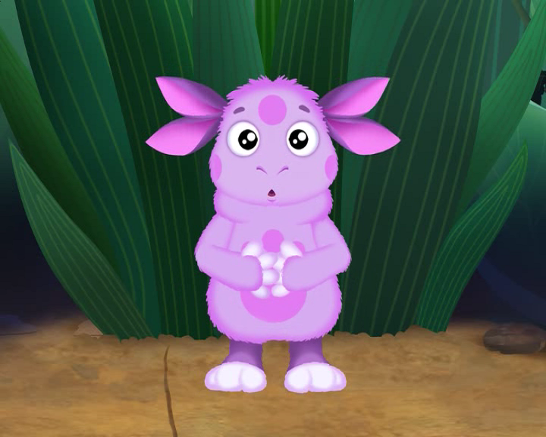
Знают взрослые и дети, что упал с другой планеты фиолетовый зверек – детям маленький дружок!

Slide 3
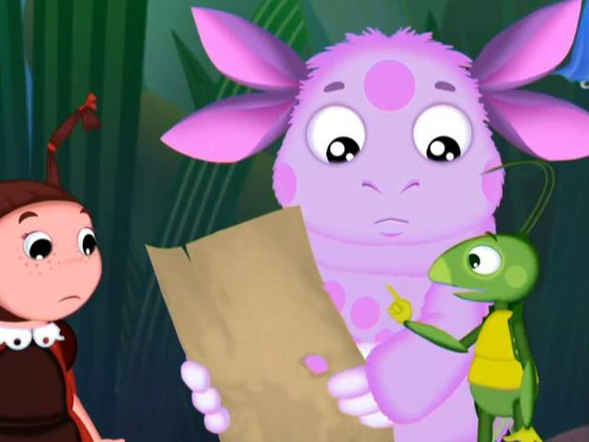

Slide 4
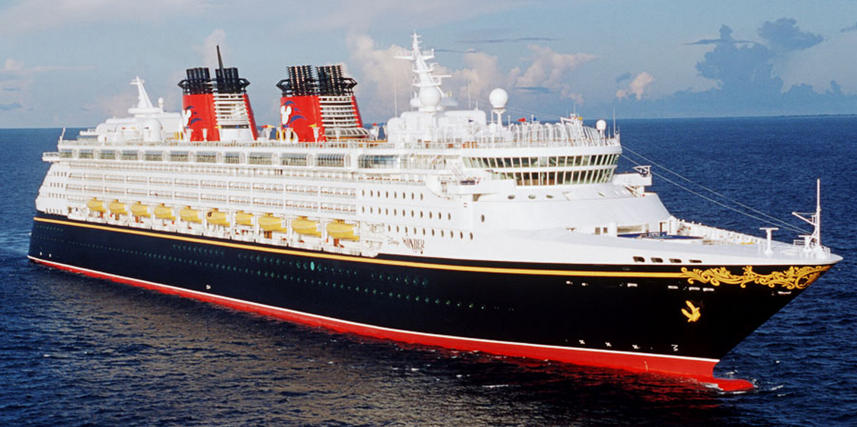
ЛАЙНЕР

Slide 5
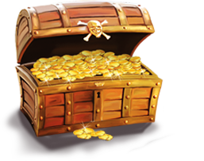
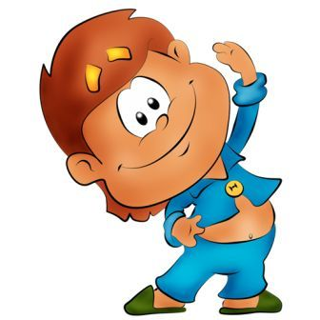
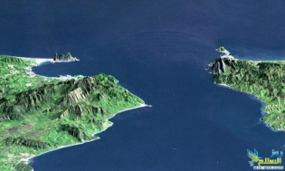
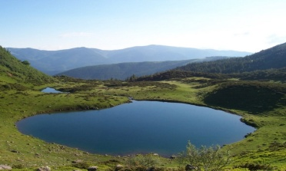
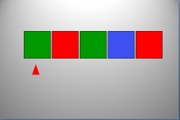
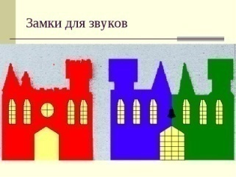
остров «Физминутки»
Остров грамотеев
сокровища
остров слов
Пролив Противоположностей
Озеро Перемен
Равнина звуковых линеек
Замок Звуков

Slide 8
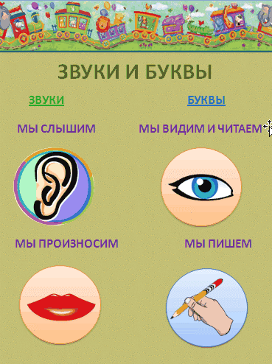

Slide 12
КК
З
У
А
Б
А

Slide 13
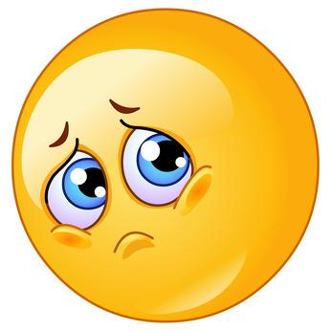

Slide 15
ВОЛКИ СЛОНЫ

Slide 16
ВОЛ -КИ
СЛО - НЫ

Slide 17
ВОЛ
НЫ

Slide 18
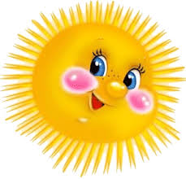

Slide 19
грамотей

Slide 23
